Slide 1
PPD
PRUEBA DE MANTOUX
FUnCIÓN: DETECCIÓN DE MYCOBACTERIUM TUBERCULOSIS

Slide 2
DESCRIPCIÓN: SOLUCIÓN LÍQUIDA LÍMPIDA, LIGERAMENTE AMARILLENTA. CONTIENE PROTEÍNAS AISALADAS DE CULTIVOS DE cepas de mycobacterium tuberculosis
cada dosis (0.1 ml) contiene 2 u tuberculínicas
Cada lote es preparado a partir de un lote madre de tuberculina ppd + UN ESTABILIZANTE Y UN CONSERVANTE
PRESENTACIÓN: frasco de multidosis con unA DURACIÓN DE 30 DÍAS.
Pero también existe y un frasco multidosis que dura sólo 24 hs.
ADMINISTRACIÓN Y DOSIS: LA PRUEBA DE MANTOUX SE REALIZA MEDIANTE LA INYECCIÓN INTRADÉRMICA DE 0.1 ML DE TUBERCULINA PPD (2ut) EN EL MEDIO DE LA CARA DORSAL DEL ANTEBRAZO. JERINGA DE 1 ML + aguja 25g. Debe inyectarse LENTAMENTE FORMANDO UNA PÁPULA BLANCUZCA DE 8-10 mm de diámetro, que desaparecerá 10 min después
Si esta pápula no aparece, es porque la inoculación ha sido demasiado profunda y debe ser repetida en el otro brazo

Slide 3
Efectos secundarios: las personas muy sensibles a la tuberculina pueden sentir dolor, picazón e irritación EN LA ZONA DE LA INYECCIÓN, PERO LAS MOLESTIAS DESAPARECERÁN SOLAS DESPUÉS DE UNOS POCOS DÍAS
RECOMENDACIONES: no lesionar la zona ante situación de picor para evitar alterar EL RESULTADO.
MARCAR LA ZONA CON FIBRA PARA SU POSTERIOR LECTURA
Si la persona no se presenta a las 72 hs y lo hace después, se repetirá la colocación de ppd en otra zona.
CONTRAINDICACIONES: ALERGIA A LA Sustancia activa o cualquiera de sus excipientes.

Slide 5
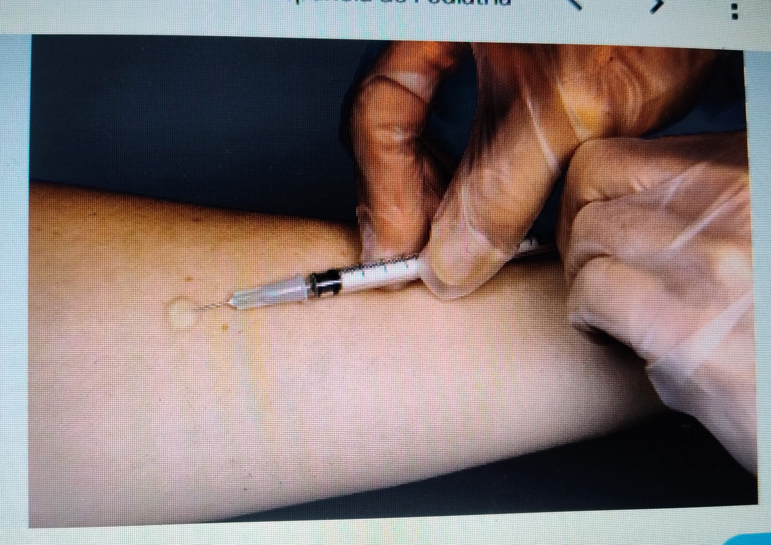
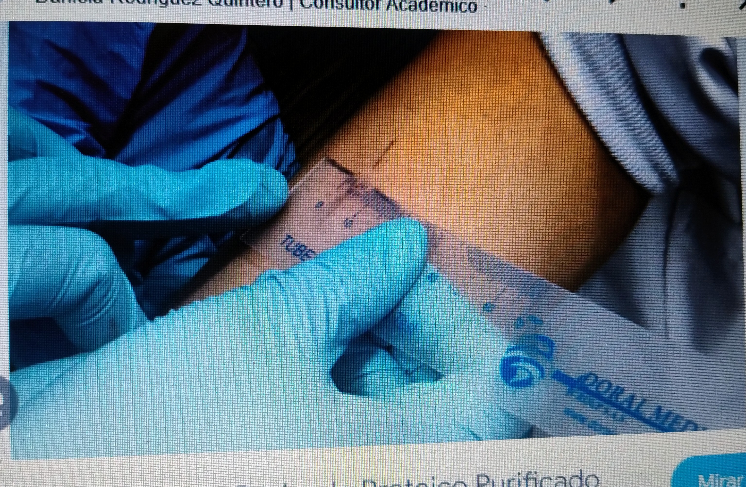

Slide 6
Interpretación de la reacción:
el resultado se registra de 48 a 72 hs posteriores a la inoculación.
Reacción positiva: induración plana, elevada en el centro, rodeada de un enrojecimiento. Sólo se mide la induración: que es el diámetro transversal al eje longitudinal del antebrazo en mm, con regla de plástico transparente.
0-5 mm prueba negativa
6-9 mm prueba dudosa
O = 10 mm prueba positiva
Uso simultáneo con otras vacunas, como las virales atenuadas (ssp, sr,varicela) sino se aplica el mismo día, esperar 4 semanas.

Slide 7
GRACIAS!!!

